Slide 1
Задание процесса. Уровни моделирования
Название (определение) процесса
Реализуемая функция или их последовательность
Участники процесса
Ответственное лицо – владелец процесса
Входные и выходные потоки, а так же их поставщики (или потребители)
Требуемые ресурсы (производственные, технические, материальные, информационные)
Определяющая цель (цели) процесса
Метрики процесса, точки и процедуры мониторинга процесса
Возможные риски и влияния процесса на субъектов процесса
Документ - описание процесса
БИЗНЕС
ПРОЦЕСС
-
БИЗНЕС - ПРОЦЕСС
ПОДПРОЦЕСС
(СУБПРОЦЕСС)
ПРОЦЕДУРА
ПРОЦЕДУРА
ФУНКЦИЯ
ФУНКЦИЯ
ТРАНЗАКЦИЯ
(ДЕЙСТВИЕ)
ОПЕРАЦИЯ
ТРАНЗАКЦИЯ
(ДЕЙСТВИЕ)
ПОНЯТИЕ «БИЗНЕС-ПРОЦЕСС» ОТНОСИМ КО ВСЕМ ПРОЦЕССАМ ОРГАНИЗАЦИИ!
1
Notes:
1
Использование понятия «бизнес-процесс» вызвано сложившимися традициями и является разумным с учетом того, что понятие процесс используется в других областях знания (математика, физика и т.д.) совсем в другом контексте.
Об использовании этих понятий при выполнении
конкретных проектов приходится договариваться

Slide 2
Иерархия графического описания процессов в методологии ARIS (Громов, 2001)
Процесс верхнего уровня
Диаграмма цепочки добавленного качества (VAD)
Группа процессов
Диаграмма цепочки добавленного качества (VAD)
Сценарии процесса
Диаграмма выбора процесса (PSD)
Процедура
Событийная цепочка процесса (eEPC)
Функция
Диаграмма окружения функции (FAD)
ПОСКОЛЬКУ ИСПОЛЬЗОВАНИЕ ДАННЫХ ПОНЯТИЙ У ЗАКАЗЧИКА И ИСПОЛНИТЕЛЯ, У РУКОВОДИТЕЛЕЙ И ПОДЧИНЕННЫХ МОЖЕТ БЫТЬ РАЗНЫМ, ТО НЕОБХОДИМО ОФОРМИТЬ СОГЛАШЕНИЕ О МОДЕЛИРОВАНИИ И ГЛОССАРИЙ
2
Notes:
2
Процесс верхнего уровня - набор процессов организации, начиная с которых проводится описание процессов по принципу «сверху - вниз»
Группа процессов - описание каждого из процессов верхнего уровня в виде группы процессов, являющихся детализацией процесса верхнего уровня
Сценарии процесса - используются на третьем уровне для описания состава процессов уровня 2 в виде набора родственных сценариев процессов, включающих необходимое число процедур. Описание содержит два измерения – перечень сценариев и перечень процедур. Основная идея – отразить общие и отличительные черты схожих сценариев.
Процедура - описание алгоритма выполнения процедур в виде последовательности функций, управляемых событиями. В описании этого уровня главное внимание уделяется последовательности выполнения функций. Для условий используются события и правила, которые могут представлять сложные алгоритмы выполнения процедур.
Функция – описание действия исполнителя, состоящего в формировании и изменении ресурсного окружения с целью получения заданного выходного результата

Slide 3
НОТАЦИЯ – СПОСОБ МОДЕЛИРОВАНИЯ ПРЕДМЕТНОЙ ОБЛАСТИ (В РАМКАХ МЕТОДОЛОГИИ)
ВИДЫ НОТАЦИЙ ДЛЯ ОПИСАНИЯ (МОДЕЛИРОВАНИЯ) ПРОЦЕССОВ:
ЕРС – Event Process Chain
BPMN – Business Process Modeling Notation
VAD – Value Added (Chain) Diagram
IDEF0, IDEF3 - Integration Definition for Function Modeling
UML – Unified Modeling Language

Slide 4
Пример: процесс закупок в нотации VAD

Slide 5
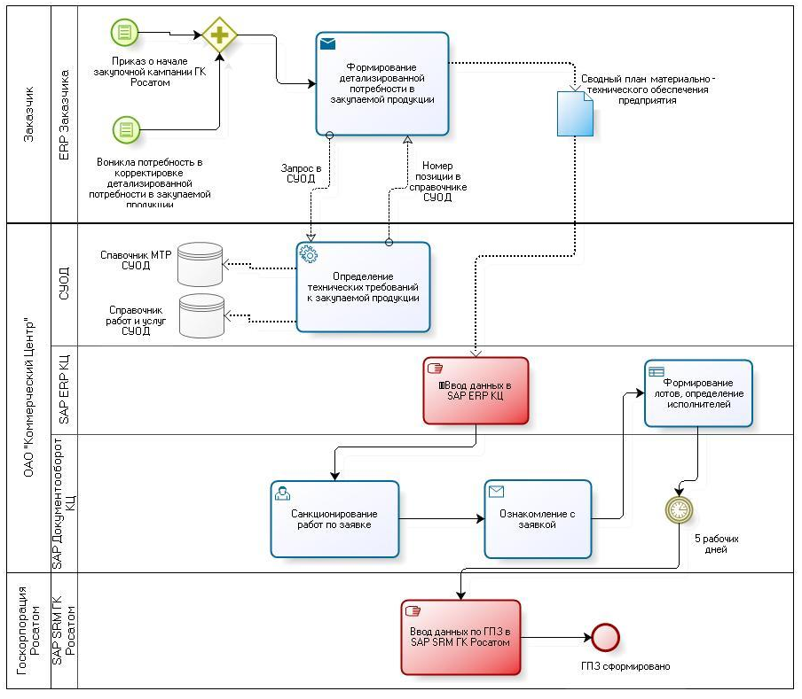
Пример: Детализация процесса «Планирование закупки» на уровне процедуры в нотации BPMN

